Slide 1
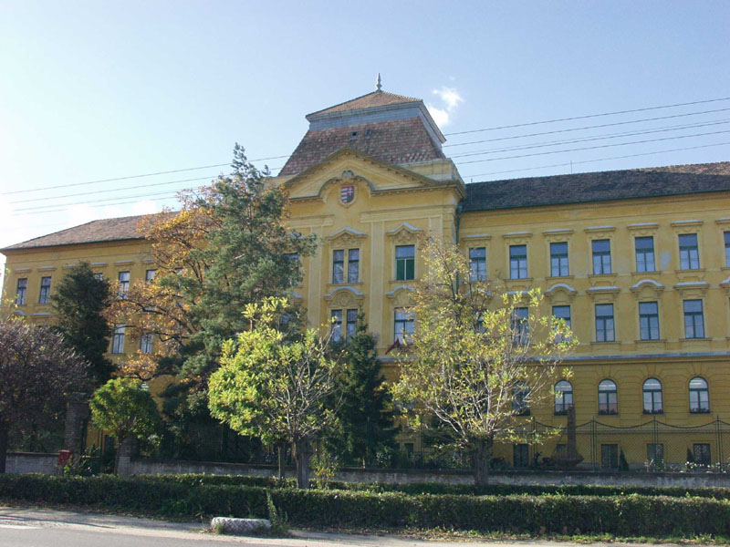
Én már segítettem

Slide 2
Kezdőként
Mikor megtudtam, hogy kötelező közösségi szolgálatot teljesíteni, persze én sem tudtam hogyan is kezdjek neki. Mindig kaptunk értesítéseket Radványi Éva tanárnőtől, de az első közgázos évemben még nem voltam annyira bátor.
Elsősorban az iskolában végeztem közösségi szolgálatot: versenyek lebonyolítása, terem berendezése.

Slide 3
A KÖZÖSSÉGI SZOLGÁLAT TERÜLETEI
a) egészségügyi
b) szociális és jótékonysági
c) oktatási
d) kulturális és közösségi
e) környezet- és természetvédelemi
f) katasztrófavédelmi
g) óvodás korú, sajátos nevelési igényű gyermekekkel, tanulókkal, idős emberekkel közös sport- és szabadidős területen folytatott tevékenység

Slide 4
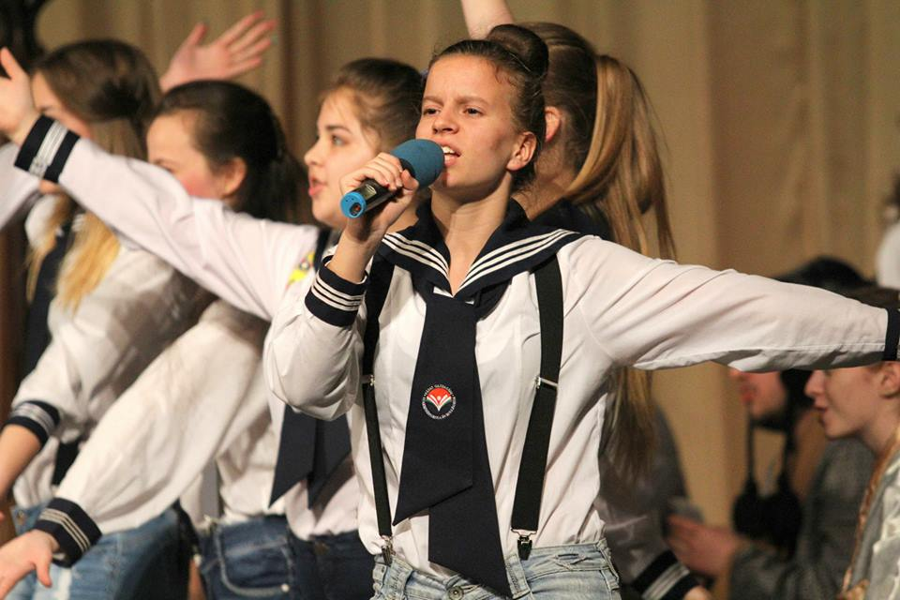
KULTURÁLIS ÉS KÖZÖSSÉGI TEVÉKENYSÉGEM
Diákszínpadosként és énekkarosként rengeteg lehetőséget kaptam szerepelni és persze közösségi órákat szerezni. Úgy gondolom, így már a kezdetektől aktív résztvevője voltam az iskolai életnek. Előnyt kovácsolhattam abból, hogy szeretek szerepelni.

Slide 5
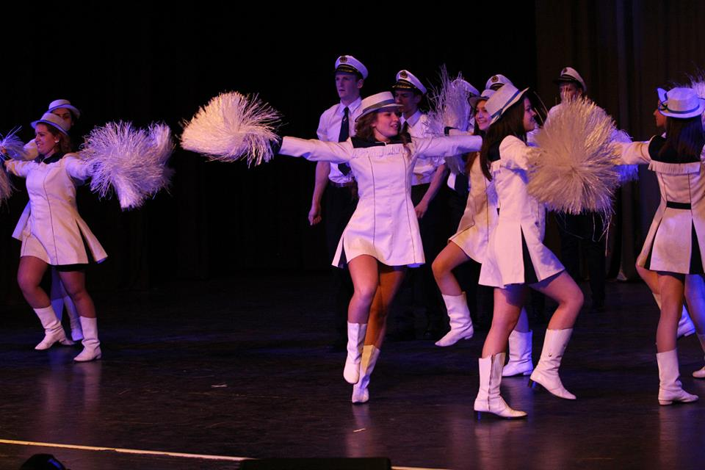
Néhány kép a műsorról
Azt gondolom, remek alkalom volt iskolám népszerűsítésére a jubileumi gálaműsor. Egy ilyen lehetőség nem minden napos, minden alkalmat meg kell ragadni, hogy kipróbálhasd magad. A közös munkából barátságok alakultak ki.

Slide 6
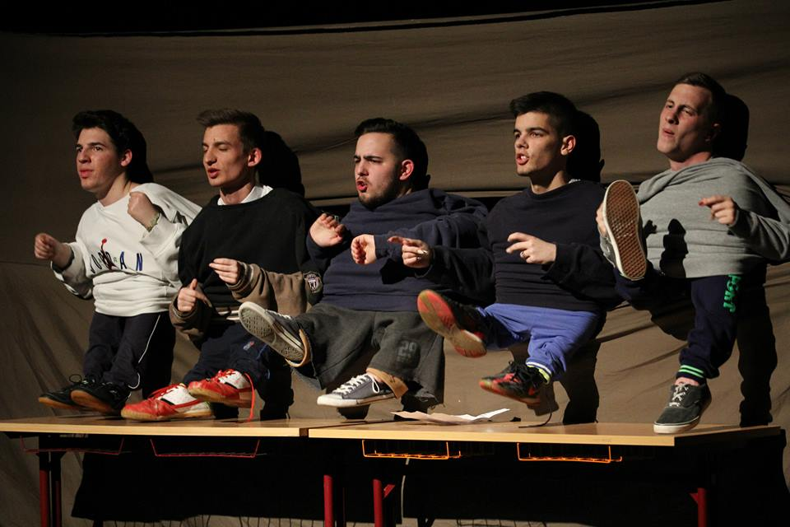
75. Jubileumi Gálaműsor
A hosszú és kimerítő próbák végül meghozták a várva várt sikert a 75. jubileumi gálaműsoron.

Slide 7
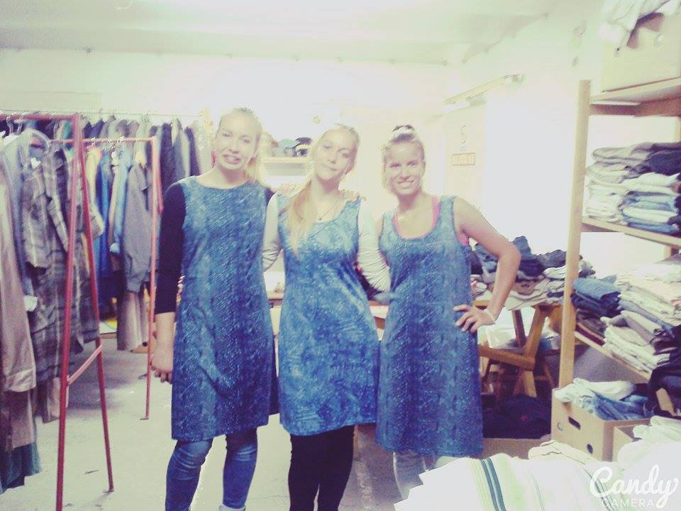
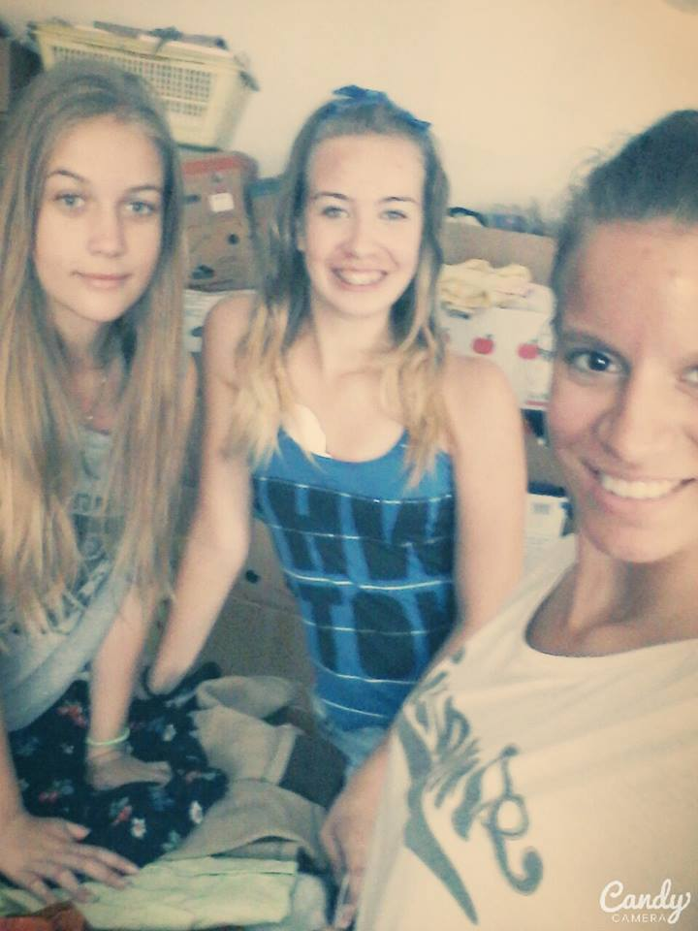
A Máltai Szeretetszolgálatnál
Az első szociális és jótékonysági közösségi munkámra két osztálytársammal mentem el. Szerencsére Zsófinak nem volt ismeretlen a környezet, gyorsan összebarátkoztunk a főnökeinkkel, akikkel a végére igazi barátok lettünk. Sokat viccelődtek velünk, szórakoztunk.
Zsófi
Piri

Slide 8
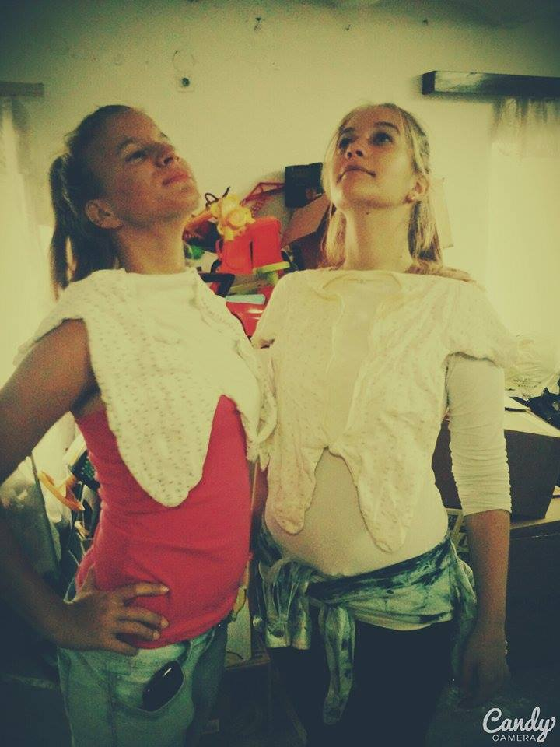
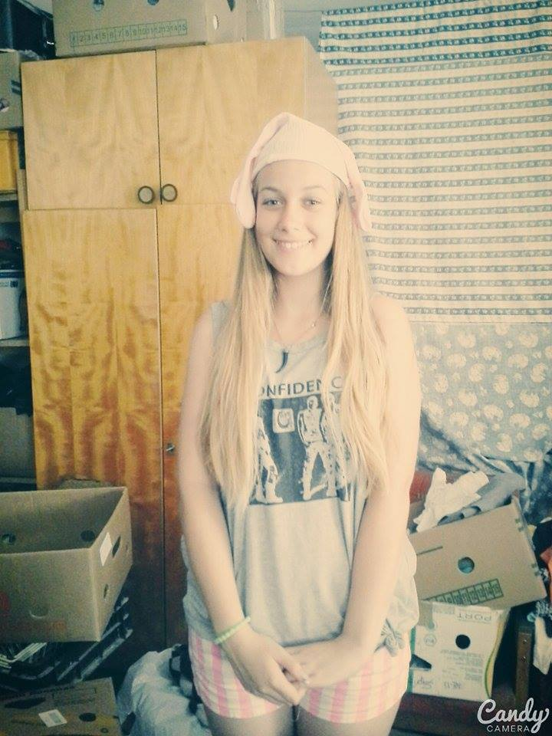
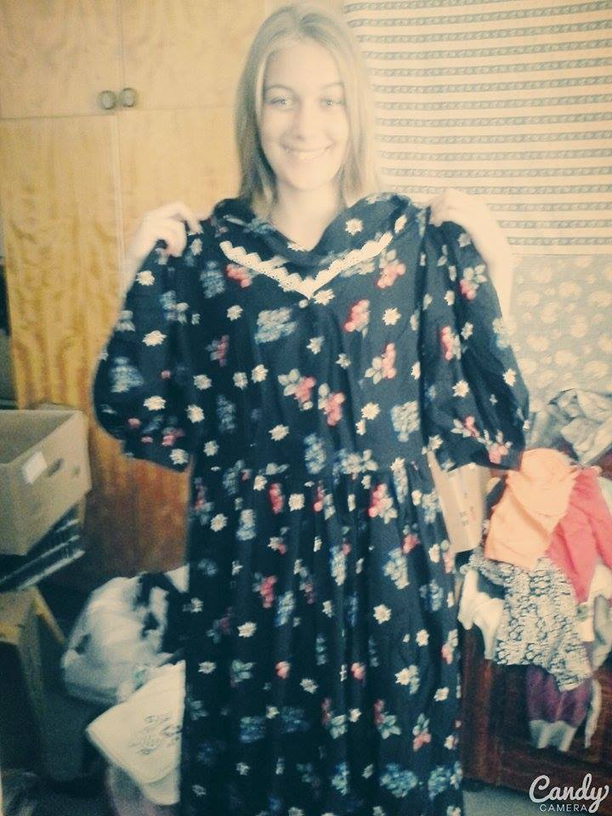
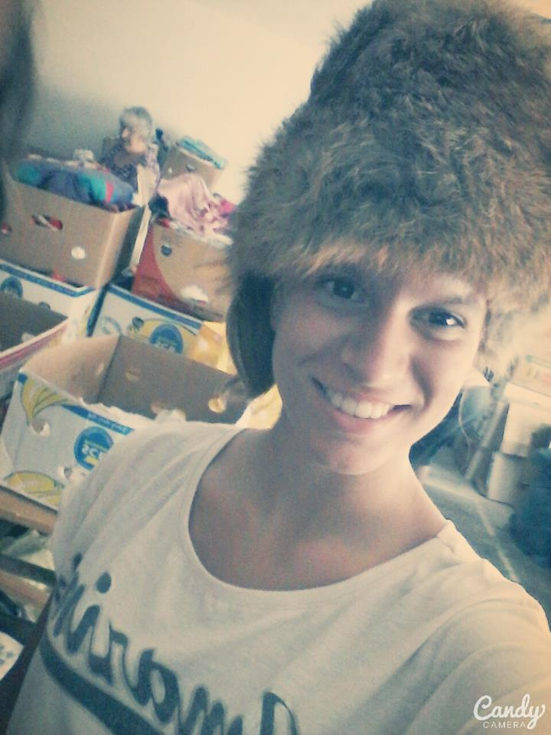
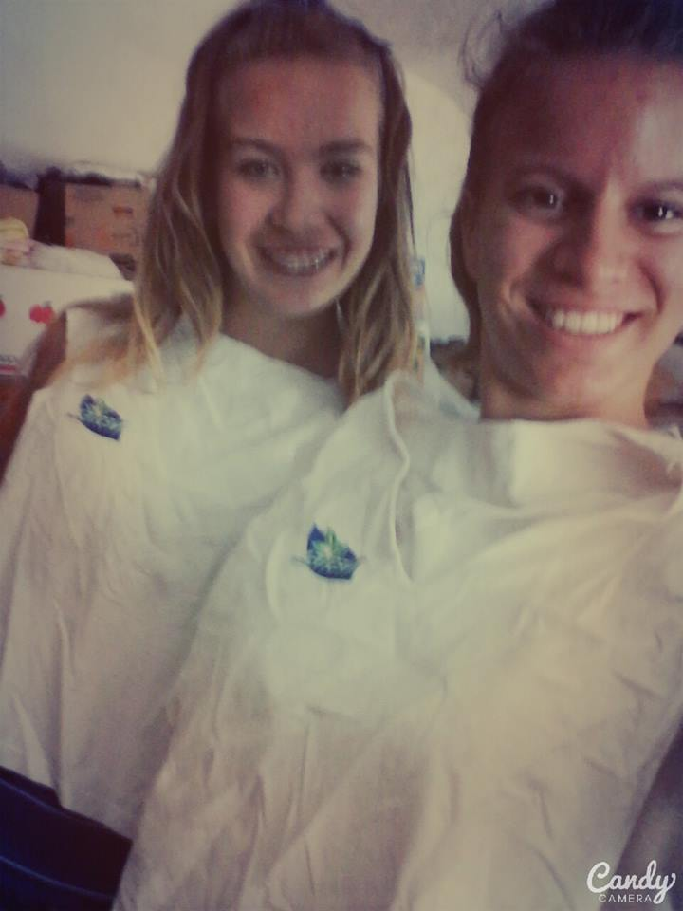
A jó közösség
Amellett, hogy segítettünk az adományokat rendszerezni, rendezni… beöltözni.

Slide 9
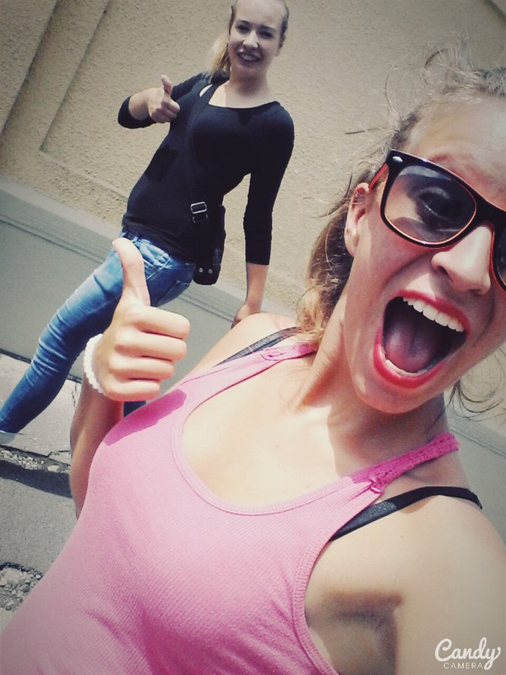
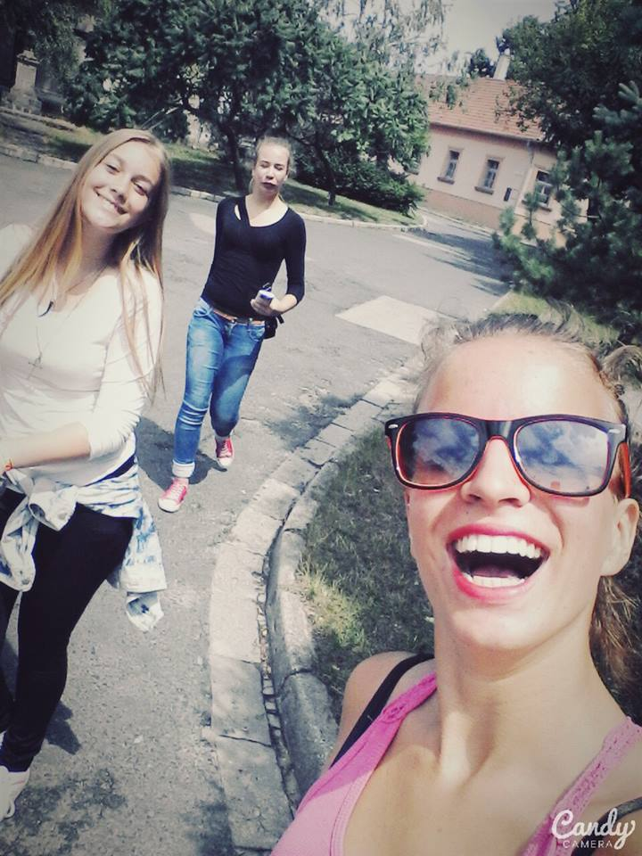
A hazafelé vezető utak
Mindig sikerült találnunk valamit, amin nevethettünk .

Slide 10
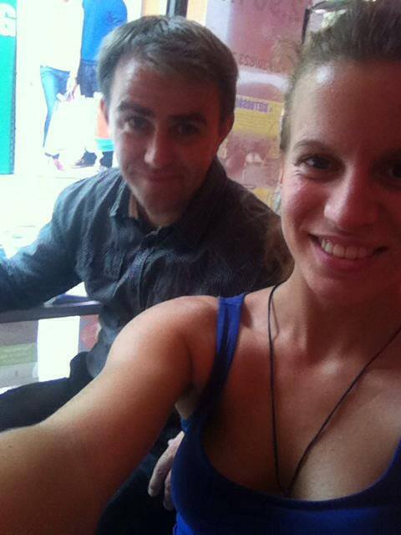
A második évem:
Novemberben voltam első alkalommal a Pápai Rendőrkapitányság segítőjeként szórólapozni, majd később itt is ragadtam. Új emberekkel találkoztam, új dolgokat próbáltam ki.
Az első és legfontosabb: Ő itt mellettem Sándor Zsolt rendőrhadnagy, aki bevezetett a rendőrség munkájának rejtelmeibe és akitől rengeteget tanultam.

Slide 11
Gyűjtsünk bátorságot
Egy raktári munka például, ahol pár ember van és nem kell kilépned a komfortzónádból, az teljesen más, mint ez volt. Az első alkalommal máris a kezembe nyomtak egy köteg szórólapot, hogy osztogassam. Mondanom sem kell, eléggé megszeppentem, alig mertem megszólítani az embereket, de muszáj volt.
Amilyen nehezen ment az első szórólap átadása, olyan könnyen sikerült az utolsó (mindent szétosztottam).

Slide 12
A csapatunk

Slide 13
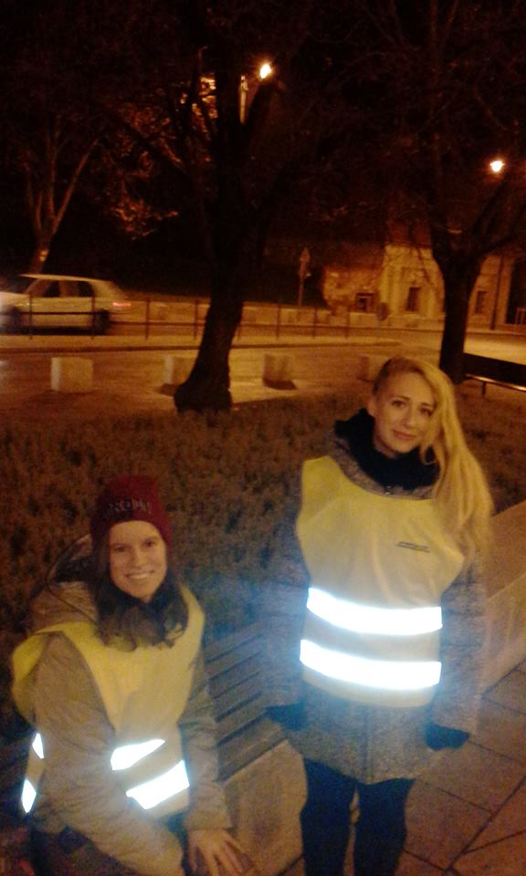
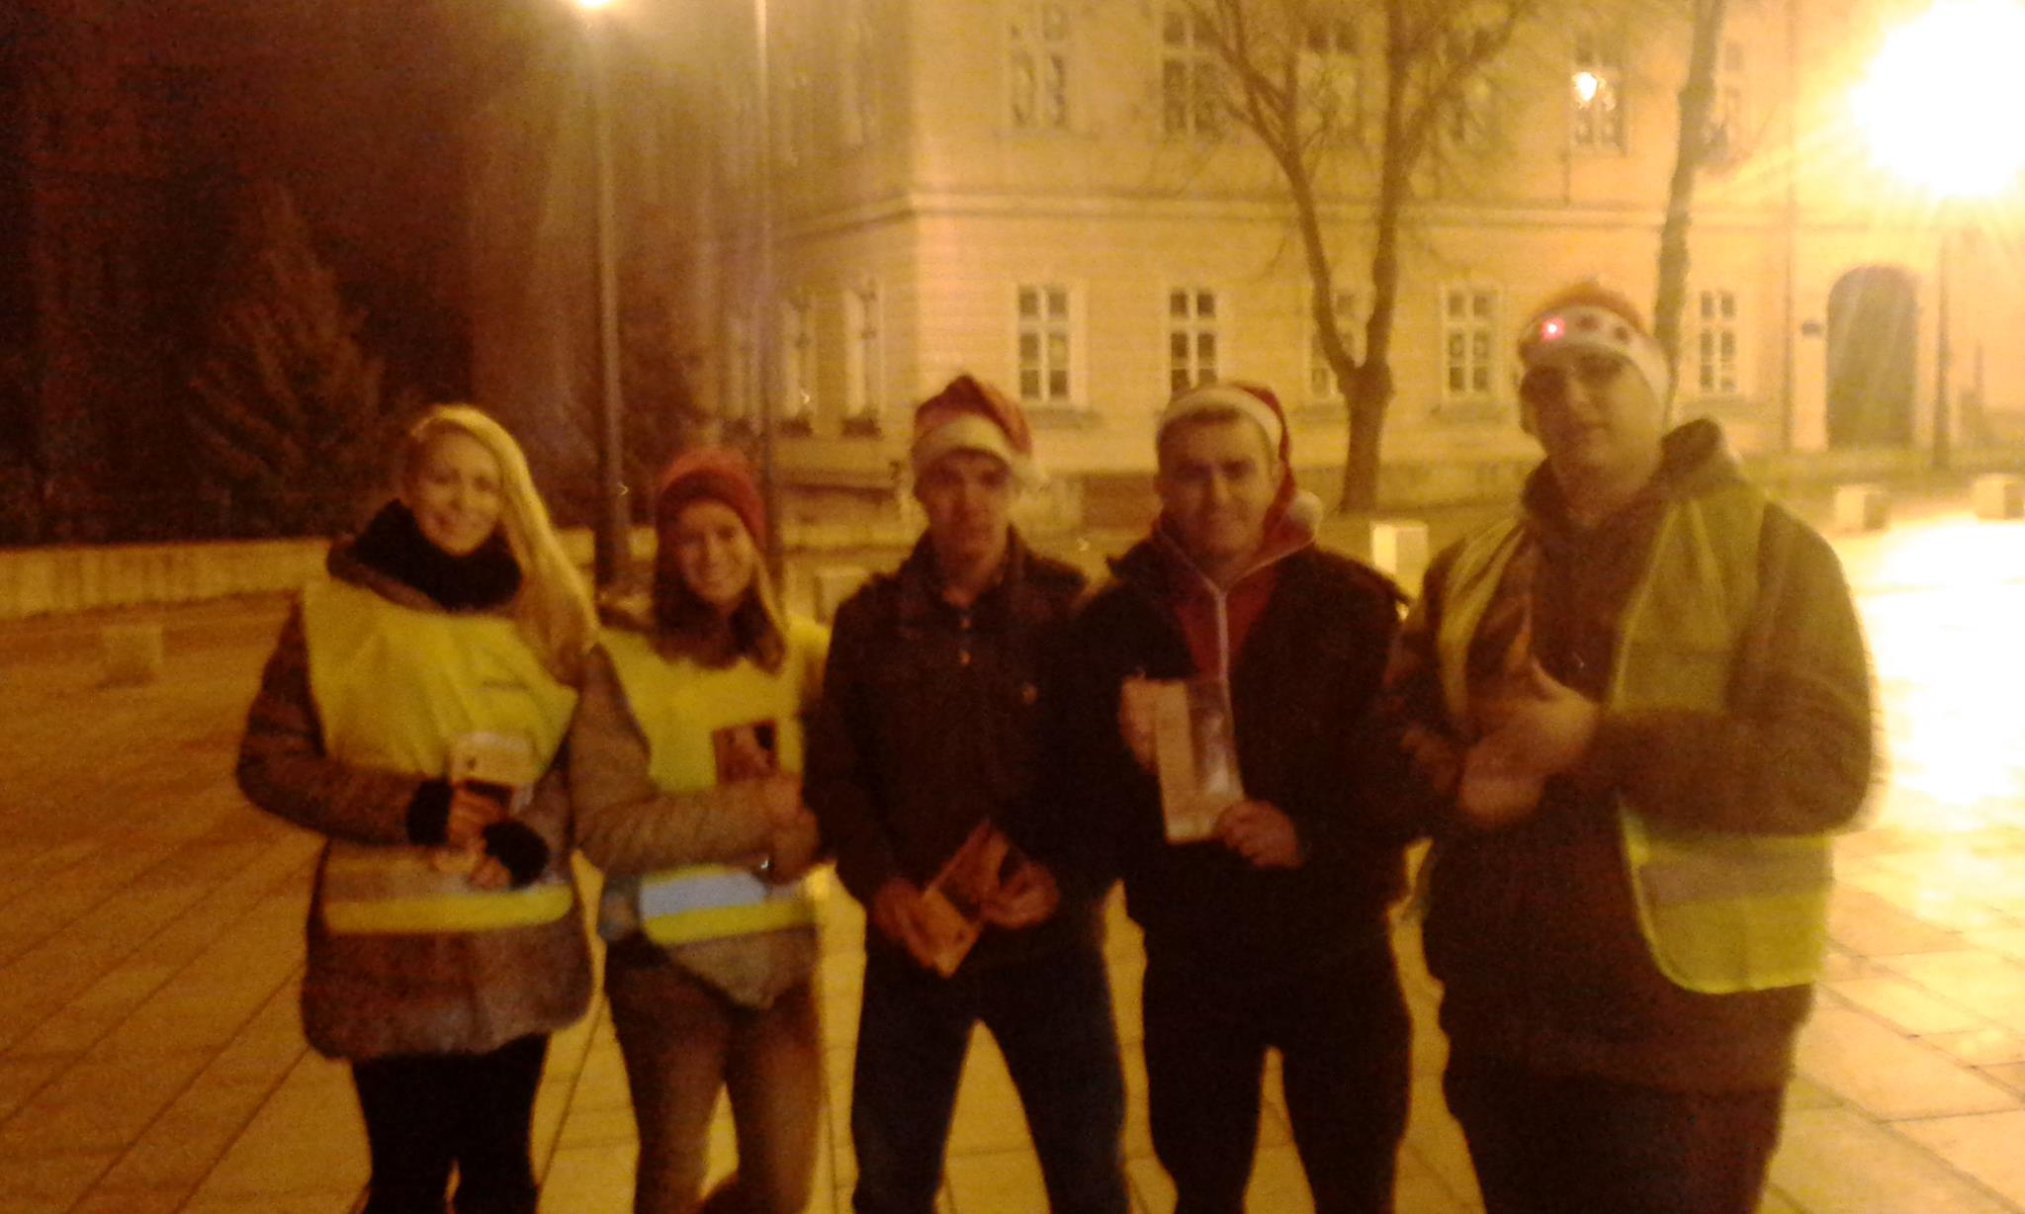
Advent
Advent. Sétálgatni a bódék között este, forralt bort kortyolgatni, hallgatni az előadást, nézni a főtéren korcsolyázókat miközben hull a hó.
Ez nem az én feladatom volt. Én szórólapoztam. ☺

Slide 14
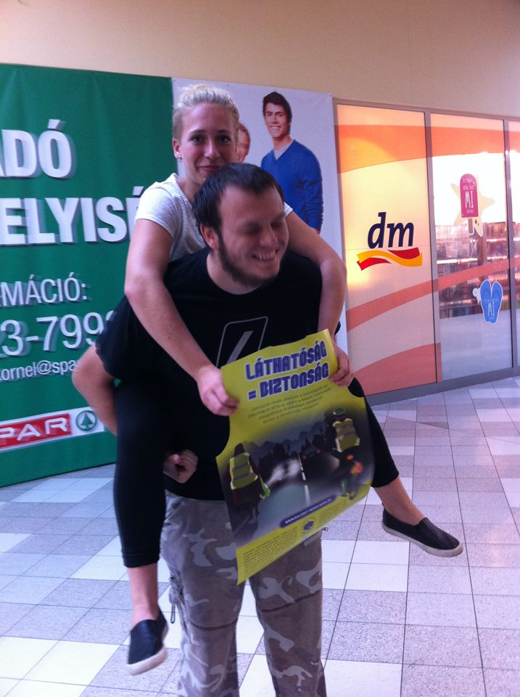
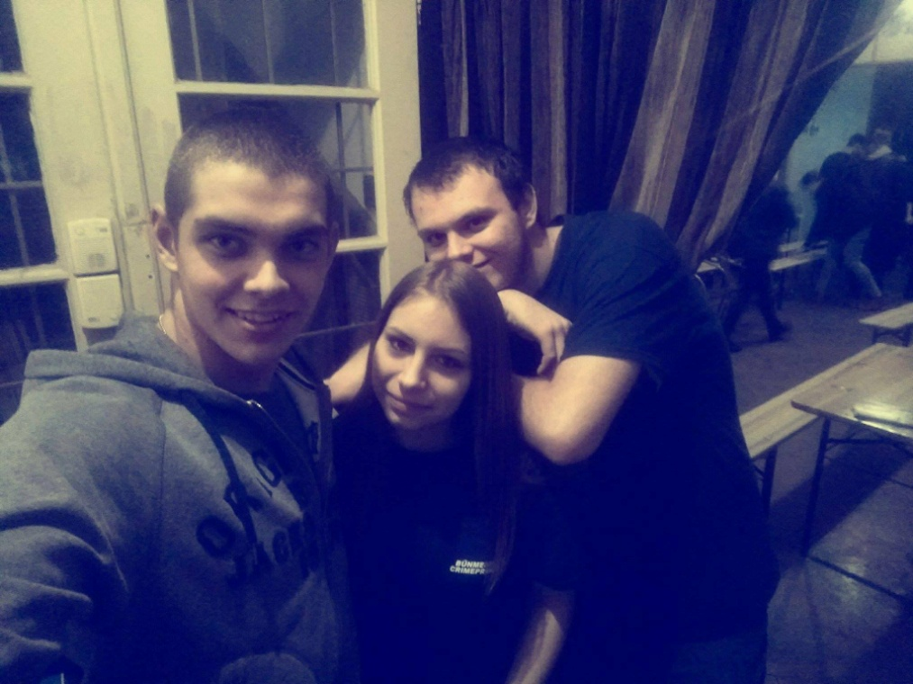
Nyár, strand, munka
Míg az emberek nagy része hűsölni, szórakozni és pihenni ment ki a strandra, mi addig töretlenül osztogattuk a szórólapokat.
A csapat újra egyben. Majd elfelejtettem bemutatni őket:
Gabi
Márk
Dávid
Viki

Slide 15
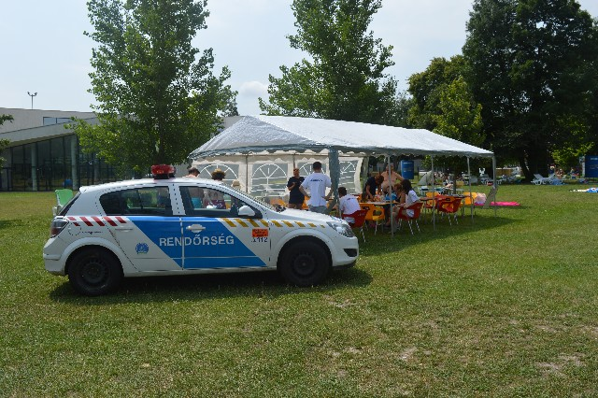
Most, hogy ismeritek őket, térjünk vissza a szolgálathoz. A rendőrséggel hétvégente jártuk a strandot, szórólapot osztogattunk, szórakoztunk. Aztán változás következett be. Ez fogadott bennünket:

Slide 16
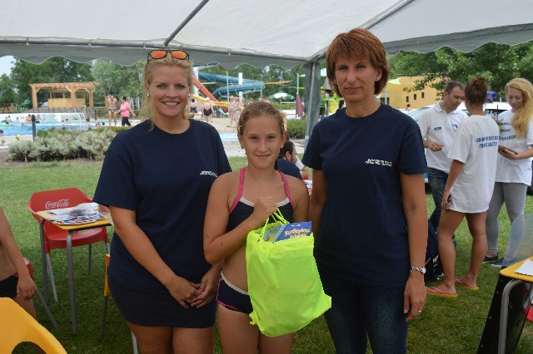
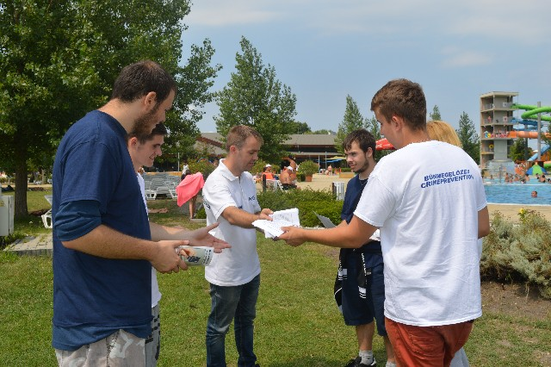
A sátor
A gyerekeket foglalkozások várták, játékok, színezők, vigyáztunk rájuk, de a felnőttek sem maradtak ki a jóból. A vállalkozó szellemű felnőttek és fiatalok kérdőíveket tölthettek ki, majd közülük a nap végén kisorsoltak egy nyertest, aki átvehette a jutalmát. Természetesen szórólapoztunk is. ☺

Slide 17
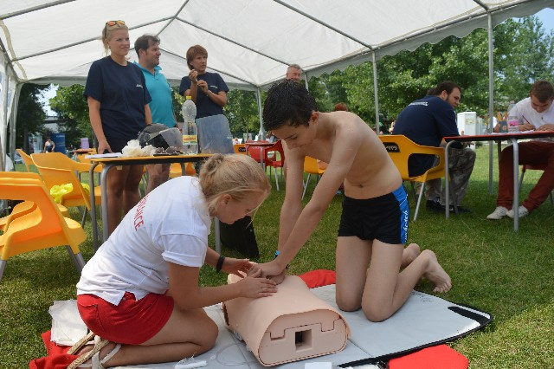
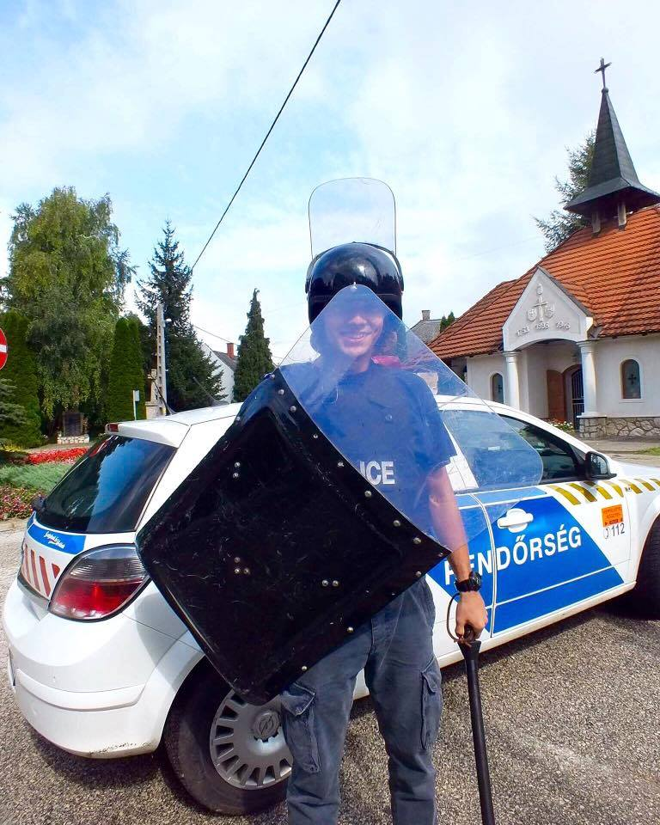
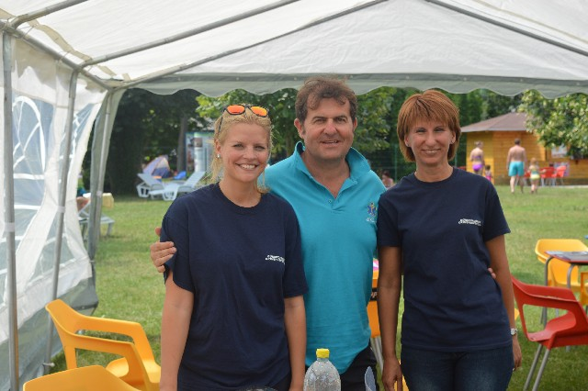
Lehetőségek
A felnőttek újra kipróbálhatták, mennyire emlékeznek az újraélesztés fontos lépéseire, akinek pedig ez eddig ismeretlen volt, annak megtanították hogyan is kell.

Slide 18
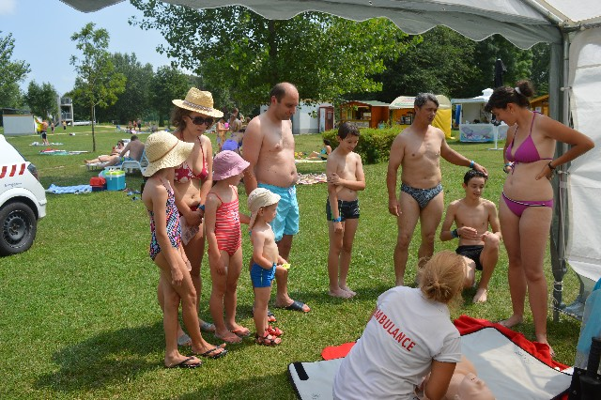
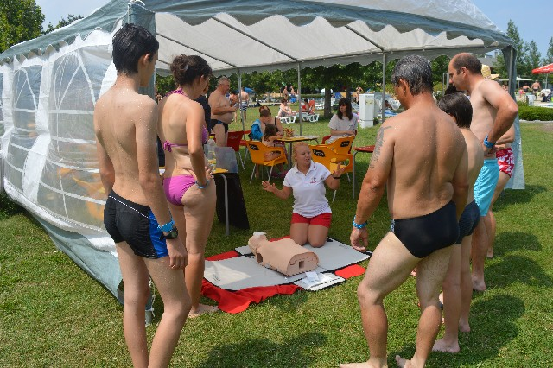
Siker
Azt hiszem, a képek bizonyítják, mekkora érdeklődést váltott ki a látogatókból a sátor. Hisz melyik gyereket ne bolondítaná meg egy rendőrautó látványa? Melyik gyerek ne szeretne beleülni?
Megmutattuk nekik, hogy működik a sziréna, és minden apróság, ami csak érdekelte a látogatókat. Nagyobb sikerünk nem is lehetett volna.

Slide 19
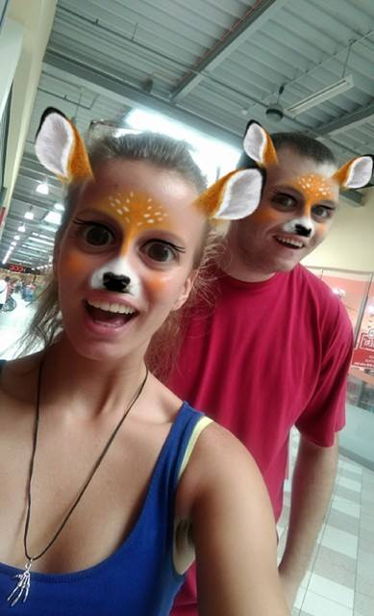
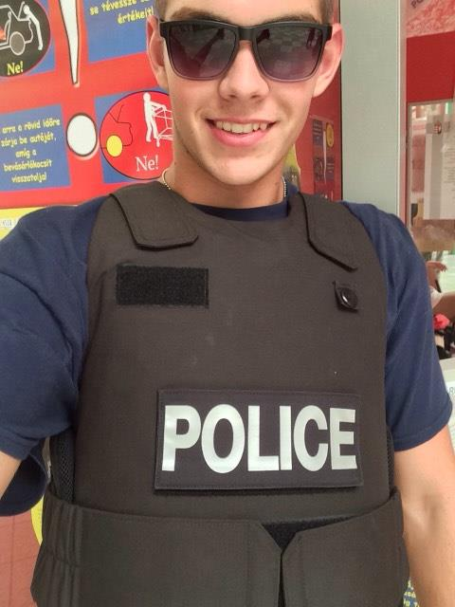
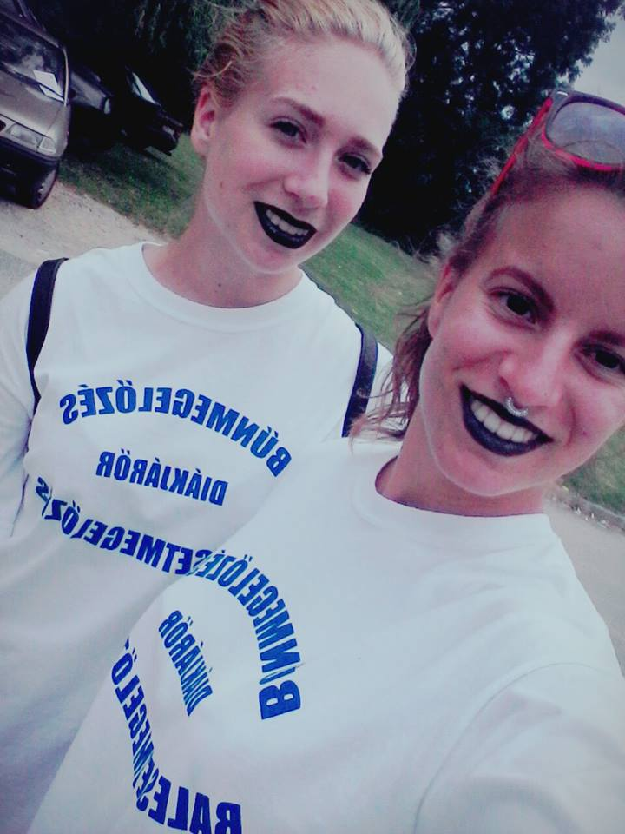
A harmadik évem
Sikerült beilleszkednem a rendőrségi csapatba és rengeteg emléket gyűjtöttem, tapasztalatokat szereztem, új barátokat és ne felejtsük el a sok közös pillanatot, amelyeket megörökítettünk, ha éppen szünetünk volt. ☺

Slide 20
Terveim
Munkámat továbbra is folytatom természetesen. Az 50 órám már régóta megvan, de már nem is azért csinálom, hogy minél több legyen. Szeretek segíteni másokon és szeretek az új barátaimmal lenni. Az sem utolsó szempont, hogy mai napig tanulok új dolgokat, újabb és újabb szituációkban tudom kipróbálni magam.

Slide 21
Ivády Gréta 2016/2017

